Slide 1
Velkommen til sertifiseringskurs CAS2

Slide 2
Kursdeltakere

Slide 3
Forelesere Gunvor Sønnesyn Morten A Hem
Pedverket Kompetanse

Slide 4
Program
Dag 1
0900 Velkommen - introduksjon PASS-teorien
CAS- testen, Introduksjon/ tilrettelegging av arbeid med testen
1200 Lunsj
Arbeid med testen
1600 Slutt
Dag 2
0830 Testetikk
Skåring og tolkning Dataskåring
1200 Lunsj
Tolkning og tiltak
1500 Slutt

Slide 5
Testbruker kvalifikasjoner for CAS2.
Fordi de ulike profesjonstitler i Norge og ellers i verden er svært ulike har en satt opp følgende:
Vi (Das&Naglieri) forutsetter at CAS vil bli brukt av individer med profesjonsutdanning, slik som psykologer (for eksempel: Klinikere, PP-rådgivere, barnepsykologer, konsulenter, nevropsykologer, habilitering), sertifiserte spesialister (utdannings diagnostikere, psykometrister), og andre trenede profesjonelle som er sertifisert for å bruke evnetester.
Ansvar for passende bruk og fortolkning av resulter fra CAS hviler på den som praktiserer testen. Vi antar at enhver profesjonell som bruker dette system gjør det med en god forståelse for nødvendig kompetansenivå og etisk ansvarlighet og gjennom grundig gjennomlesing av retningslinjene presentert i CAS2 tolkning og teknisk manual.
I Norge :
CAS2 evnetesten: Master eller tilsvarende + sertifiseringsprosedyre
CAS2 Ratingskala: Lærer, spesialpedagog eller tilsvarende

Slide 6
Begrensninger ved bruken av CAS2
Det er den enkelte bruker av CAS2 sitt ansvar å forsikre seg om at testmateriellet ikke kommer i hendene på personer som ikke vil ta vare på testsikkerheten.
Likevel er det slik at en god test og kartleggings-prosedyre involverer kommunikasjon om testen til foreldre, lærere og andre personer. Testleder skal ikke framvise eller kopiere testoppgaver, noteringshefter eller annet testmateriale. Å gjøre det kan kompro-mittere testsikkerheten og reliabiliteten av testskalaen.
Vi kommer tilbake til dette under testetikk i morgen

Slide 7
Sertifisering:
Ta tre CAS2 tester
Send en av disse til Pedverket Kompetanse med:
Søknad om sertifisering (eget skjema)
Kopi av utfylt Noteringshefte
Kopi av utfylt Svarhefte
Kopi av Figurminne svarhefte (sider som ikke er utfylt etter øvre grense behøver ikke kopieres)
Testrapport eller sakkyndig vurdering med rapport fra testen med
beskrivelse av testen
testresultater basert på signifikansvurdering
tolkning av testresultatet sett sammen med det en ellers vet om barnet
råd om tiltak ut fra PASS-profil og det en ellers vet om barnets behov sett i relasjon til aktuelle læringsmål
ved sakkyndig vurdering imøtekomme lovens krav om sakkyndighet.

Slide 8
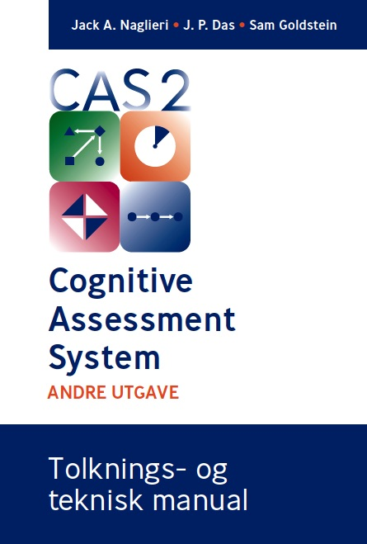
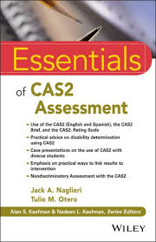
Tolkning og teknisk manual med norsk tillegg er pensum og utleveres på kurset.
Ligger i alle kjøpte tester
Må kjøpes separat www.pedverket.no
Notes:
MERK: Hvis du vil skifte bildene på dette lysbildet, merker du bildet og sletter det. Deretter velger du Sett inn bilde-ikonet i plassholderen for å sette inn ditt eget bilde.

